Slide 1

웹 페이지 개발
-중간 발표-

Slide 2
목차
1.주제
2.내용설명
3.기능
4.요구사항 정의서
5.시나리오
6.유즈케이스 다이어그램
7.화면 프로토 타입
8.웹 페이지 구조
9.데이터베이스 다이어그램

Slide 3




주제
막연하게 정보를 찾을 때 랭킹을 이용하여
보다 쉽고 빠르게 결정할 수 있도록
Notes:
어떠한 주제에 대한 순위(랭킹)를 검색하고자 할 때 참고할 수 있는 사이트가 다양하지만
그만큼 랭킹을 선정하는 이유가 주관적인 경우도 있어서
사이트마다 랭킹이 다른 경우가 많다.
이로 인해 검색한 시간에 비해 자신이 원하는 순위에 대한 결과를 얻기 힘든 경우가 많다
따라서 이러한 불편한 부분들을 보완하고자
각 주제에 대한 사람들의 공통적인 의견을 모아서
랭킹을 정하는 사이트를 개발해 보고자 하였다
https://www.freevector.com/people-with-activity-vector-28555
https://www.vecteezy.com/free-vector/vector

Slide 4



목적
1)정보 검색
2)소통과 정보공유
3) 뭘 골라야 할 지 어려울 때
Notes:
사람들이 원하는 정보를 검색해서 찾을 수 있고 해당 정보에 대한 주관적인 의견을 공유할 수 있습니다. (정보 검색 & 댓글 시스템)
2. 정보를 카테고리 별로 필요한 항목으로 특정 지어 다양한 선택을 할 수 있도록 도와줍니다. ex) 치킨 – 매운 치킨 랭킹
(사람들이 가장 많이 찾는) 브랜드 랭킹
지역별 가장 인기 있는 치킨
3. 원하는 정보를 검색하여 노출되는 랭킹으로 사용자가 후회 없는 선택을 할 수 있도록 도와줍니다.
https://www.vecteezy.com/free-vector
https://www.vecteezy.com/free-vector
https://www.vecteezy.com/free-vector
https://www.freevector.com/man-with-question-mark

Slide 5
내용 설명
모랭(모두의 랭킹)은 랭킹 정보사이트로 키워드를 검색을 하여
자세한 정보와 관련된 랭킹을 확인할 수 있습니다.
Notes:
사용자는 카테고리별 순위를 확인 및 검색하여, 검색한 정보에 대한 랭킹을 확인할 수 있다.
이로 인해 사용자의 선택의 폭을 넓혀주고 시간 절약을 할 수 있다.
예시로 단순히 영화(대분류)를 보고 싶을 때 공포, 코미디, 액션영화 등(소분류)으로 분류 된 순위를 확인하여 보고자 하는 영화를 선택할 수 있다. 집 주변 배달이 빠른 치킨 집이 궁금한 경우, 특정 지역의 배달 시간만을 가지고 순위가 결정된 결과를 얻을 수 있다.
사용자는 각 카테고리별 정보에 대해 추천하기 버튼을 통해 순위 투표에 참여할 수 있으며, 댓글을 남겨 다른 사람들과 소통할 수 있다.

Slide 6


내용 설명
댓글 기능을 통해 다른 사람들과 소통 할 수 있습니다.
사용자는 각각의 정보페이지에서 추천하기 버튼을 통해 순위 투표에 참여할 수 있으며

Slide 7

내용 설명
이로 인해 사용자 선택의 폭을 넓혀주고 시간 절약을 할 수 있습니다.

Slide 8
기능
1.로그인 페이지
1-1.로그인 정보 일치 여부 확인
1-2.로그아웃
4.메인페이지
6.마이페이지
4-1.정보 검색(키워드)
4-2.정보 검색 결과 확인
4-3.랭킹 순위표 구현
4-4.정보 등록
4-5.검색어 추천
6-1.회원정보 수정 및 조회
6-2.비밀번호 변경
6-3.회원 탈퇴
2.회원가입 페이지
2-1.회원가입
2-2.이메일 전송 및 인증
5.상세페이지
7.고객센터
3.아이디/비밀번호 찾기
5-1.정보 추천
5-2.연관 랭킹 노출
5-3.댓글
5-3-1.댓글의 댓글
5-3-2.댓글 추천
5-3-3.댓글 신고
5-3-4.댓글 권한
7-1.개발자 게시판(공지사항)
7-2.사용자 게시판 (1대1 문의, 요청)
3-1.회원정보 일치 확인
3-2.이메일 전송 및 인증 + 비밀번호 변경

Slide 9
기능 및 요구사항 정의
기능 | 설명
검색 기능 | 사용자는 자신이 궁금한 정보를 검색할 수 있다.
카테고리별 분류 기능 | 각 주제에 맞는 카테고리별 순위 리스트를 버튼 형식으로 제공해 주는 기능
정보 등록 기능 | 관리자는 각 정보를 입력하고 수정 및 삭제할 수 있다
로그인 기능 | 사용자는 아이디 / 비밀번호를 입력해 로그인할 수 있다.
회원가입 기능 | 방문자는 회원가입 기능을 통해 사용자로 등록될 수 있다.
회원정보 기능 | 사용자는 회원정보에서 회원정보 수정 및 회원정보 조회 등 여러 기능을 사용할 수 있다.
회원정보 찾기 기능 | 사용자는 회원가입 시 입력한 정보를 토대로 회원정보를 찾을 수 있다.
회원탈퇴 기능 | 사용자는 본인이 원하면 회원탈퇴 기능을 통해 탈퇴가 가능하다.
추천 기능 | 사용자는 자신이 생각하기에 카테고리에 맞는 주제라고 생각 되면 추천 기능을 통해 랭킹투표에 참여할 수 있다. 추천은 한번만 허용되며 추천버튼을 한번 더 누르게 되면 추천이 취소 된다.
댓글 작성 기능 | 사용자는 각 정보에 대해 댓글을 작성할 수 있으며 다른 사람들과 소통할 수 있다.
건의 작성 기능 | 사용자는 불편사항이나 추가되지 않은 정보에 대해 관리자에게 건의할 수 있다.

Slide 10

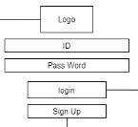

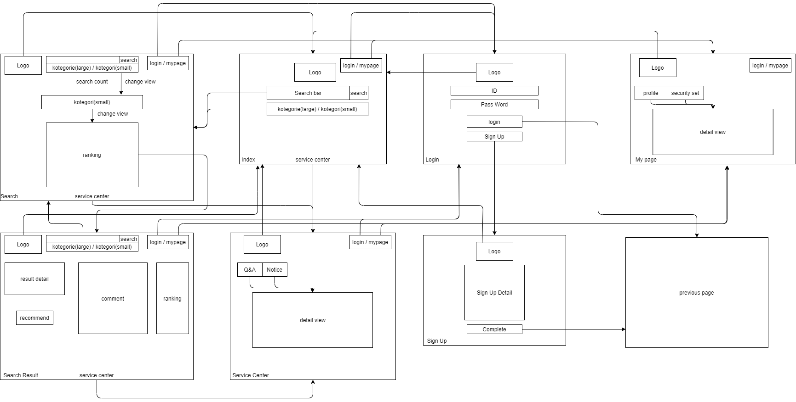

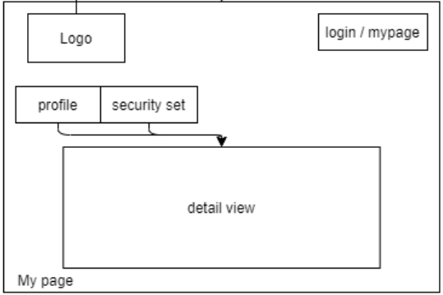

시나리오
4. 로그인
2. 랭킹 항목 클릭
1. 키워드 입력
검색
로그인이 안 된 경우
로그인 페이지로 이동
아이디가 없는 경우
회원가입 페이지
3. 댓글 작성
6. 회원 정보 수정
5. 회원 정보 입력

Slide 11
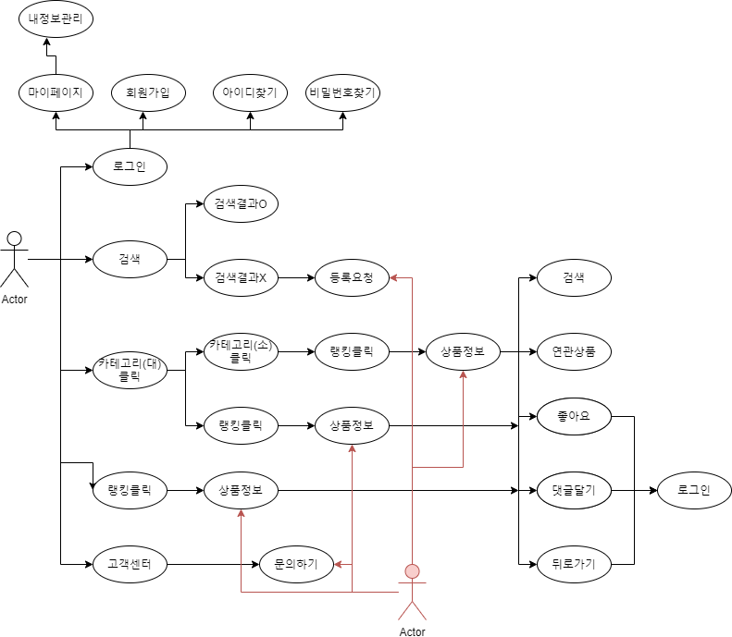

유즈케이스 다이어그램

Slide 12
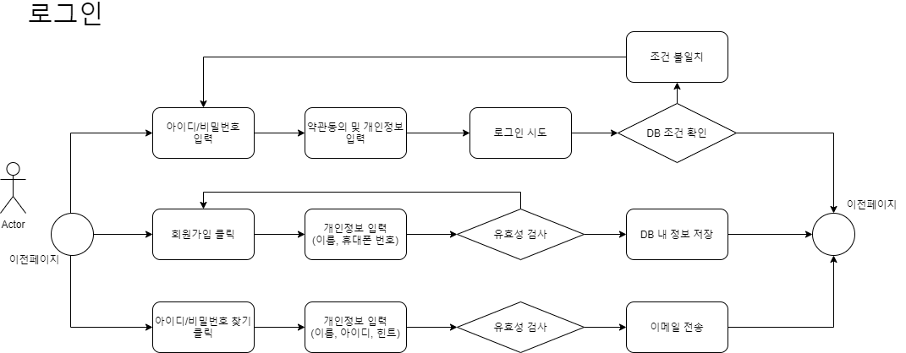
유즈케이스 다이어그램

Slide 13
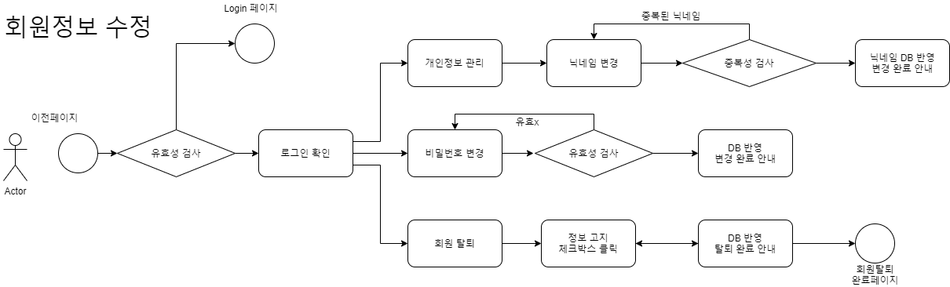
유즈케이스 다이어그램

Slide 14
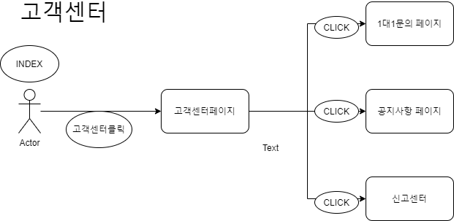
유즈케이스 다이어그램
1. INDEX 화면에서 고객센터 클릭 시 고객센터 페이지로 이동. 2. 1대1문의 / 공지사항 / 신고센터 클릭시 각각의 페이지로 이동.

Slide 15
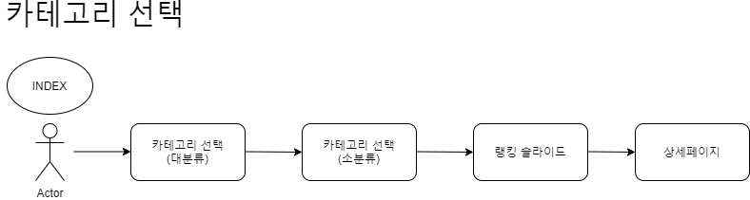
유즈케이스 다이어그램
INDEX 페이지에서 카테고리를 대분류에서 소분류로 선택시,
해당 랭킹 슬라이드가 생성되며, 원하는 순위를 선택 시 상세페이지로 이동

Slide 16
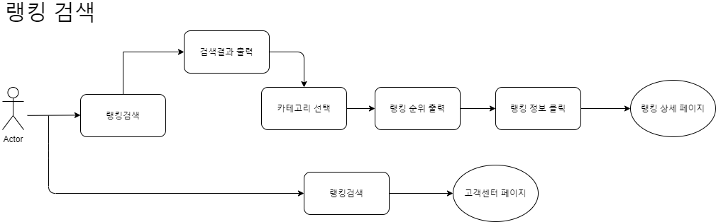
유즈케이스 다이어그램
*키워드에 대한 정보가 없을 경우:
사용자는 관리자에게 해당 키워드로 등록을 요청할 수 있는 고객센터로 이동할 수 있음
*정보가 있을 경우:
검색어를 포함한 카테고리를 선택하고, 그에 대한 랭킹 순위 결과만 확인할 수
있으며 랭킹의 이름을 클릭했을 때 상세 페이지로 이동

Slide 17
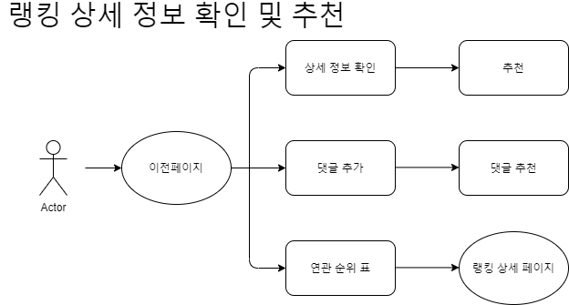
유즈케이스 다이어그램
상세정보 확인 - 검색한 정보의 상세정보 확인 및 추천 기능을 이용할 수 있음
댓글추가 - 댓글기능을 통해 다른 사용자들과 소통하고 다른 사용자들의 글 또한 추천할 수 있음
연관 순위 확인 - 해당 랭킹과 연관된 다른 정보들을 확인할 수 있는 랭킹 상세 페이지로 이동할 수 있음 이미 추천한 정보나 댓글 내용을 다시 추천했을 경우에는 추천을 취소할 수 있음

Slide 18
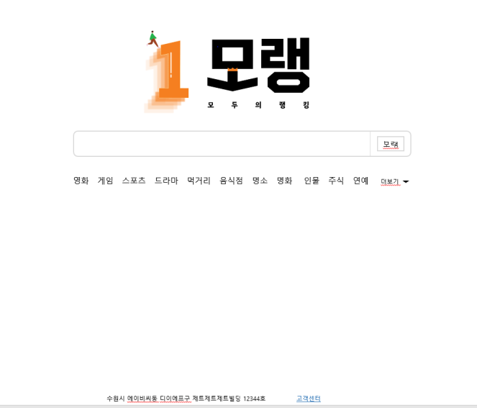
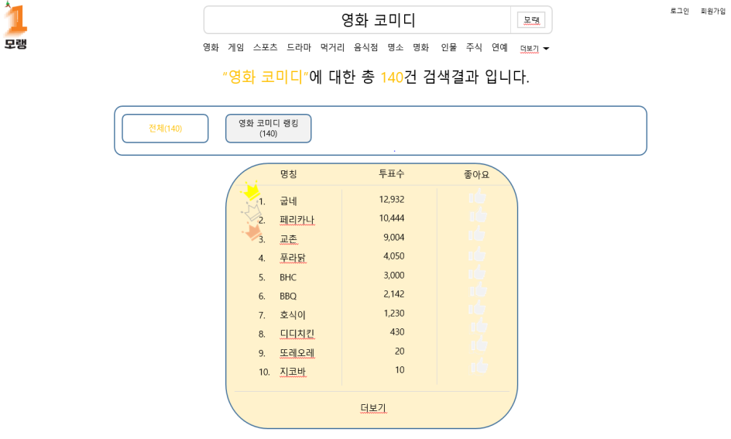

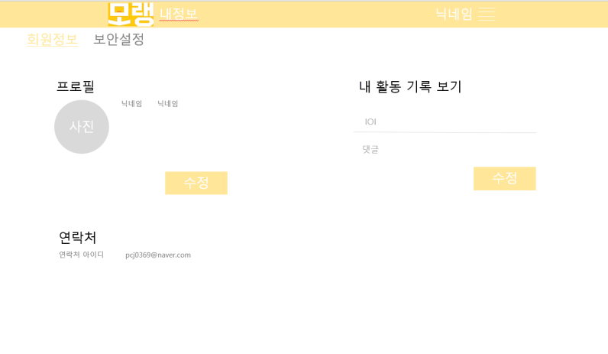
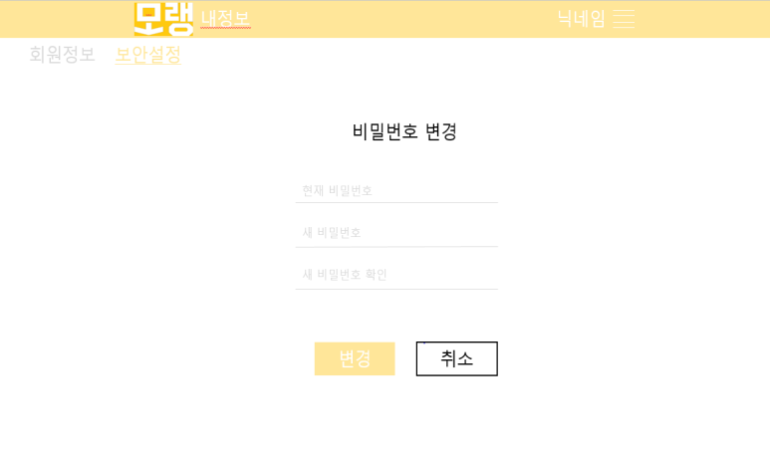
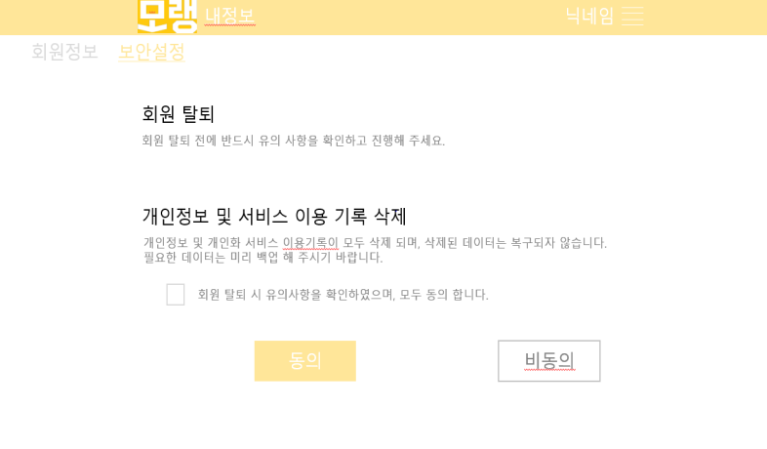
프로토 타입
Index
Search
Login
Mypage(정보수정)
Mypage(비밀번호 변경)
Mypage

Slide 19
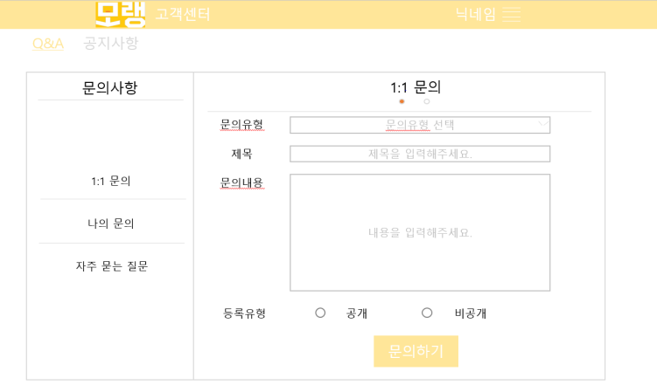
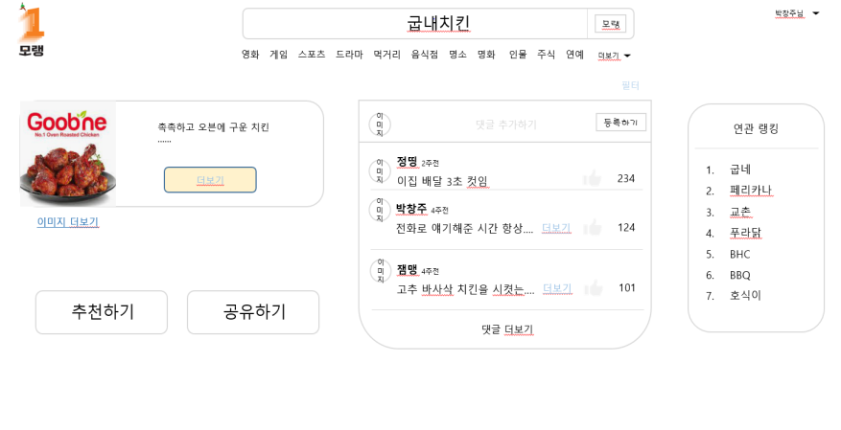
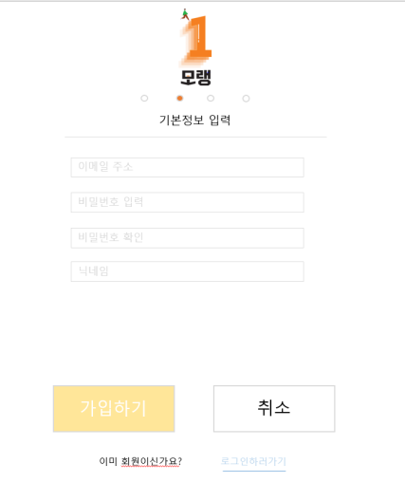
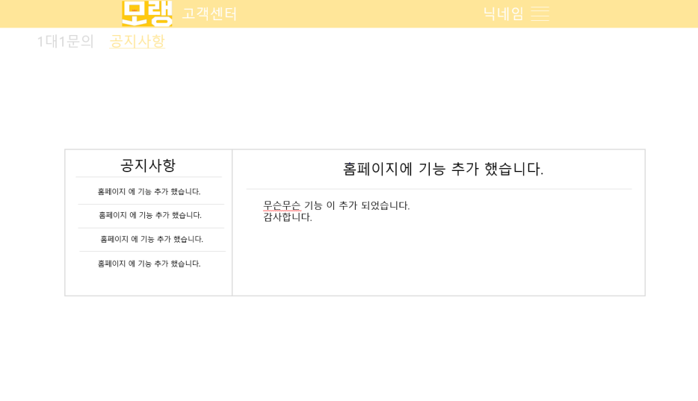
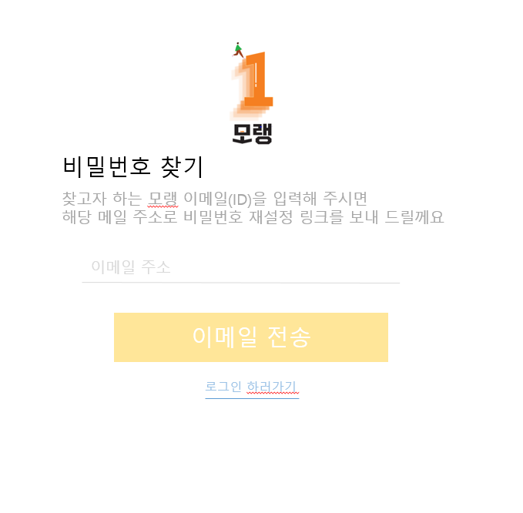
프로토 타입
Service Center(Q&A건의)
Content page
Sign up
Service Center(공지사항)
Find Passward

Slide 20
웹 페이지 구조
인덱스 페이지(Index page): 메인페이지
2) 로그인 페이지(Login page): 로그인을 하는 페이지
3) 회원 가입 페이지(Sign up): 회원가입을 하는 페이지
4) 검색페이지(Search page): 검색 후 검색어 와 연관 된 다른 검색들을 보여주는 페이지
5) 상세 결과 페이지(Content page): 검색 결과에 대한 상세한 내용을 보여주는 페이지
6) 마이페이지(Mypage): 자신의 개인정보를 수정 할 수 있는 페이지
7) 고객센터(Service center): 건의 사항 작성 및 공지 사항을 확인 하는 페이지
Notes:
다음으로 설명드릴 주제는 웹 페이지의 구조 입니다.
웹 페이지의 구조는 크게 7가지로 나누어 봤는데요 첫번째로는 인덱스 페이지 메인페이지 이구요
두번째로는 로그인 페이지 세번째로는 회원 가입 페이지 네번째로는 검색페이지 검색페이지는 검색 후 검색어 와 연관 된 다른 검색들을 보여주는 페이지 이구요
다섯번째로 상세 결과 페이지 검색 결과에 대한 상세한 내용을 보여주는 페이지 구요 여섯번째로 마이페이지 개인정보를 수정 할수 있는 페이지 입니다.
마지막으론 고객센터가 있습니다. 고객센터는 건의 사항 작성 및 공지를 확인 할 수 있습니다.
다음으로는 웹페이지의 구조에 대해 좀더 자세하게 설명 드릴껀데요

Slide 21
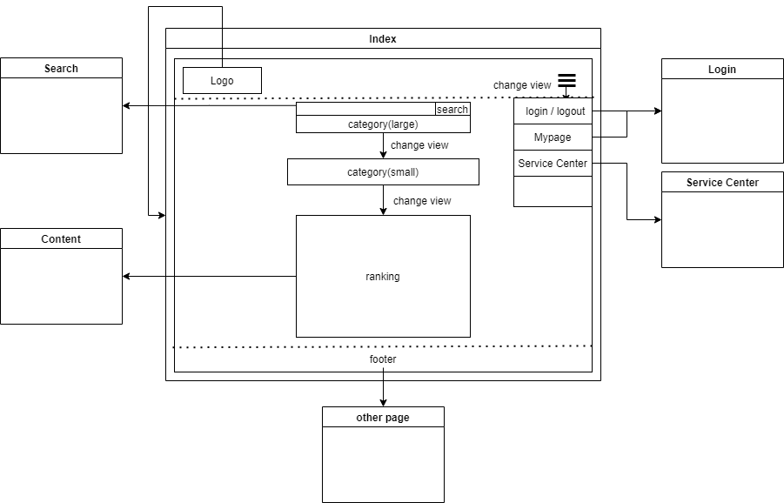

웹 페이지 구조
ex) 영화, 드라마, 게임, 스포츠 등등
ex) 재밌는 영화, 무서운 영화 등등
인덱스 페이지(Index page)
모든 페이지에서 Logo 버튼 클릭시에 Index page로 이동할 수 있다.
Search bar에 검색 혹은 카테고리 분류를 통해서 Content페이지로 이동할 수 있다.
Footer에 제작자 정보등의 버튼을 배치하여 해당 페이지로 이동할 수 있다.
Login 버튼을 통해 회원 가입 및 로그인 페이지로 이동할 수 있다.
카테고리(대) -> 카테고리(소) -> 랭킹리스트 순서로 검색 가능하다.
Notes:
우선 첫번째로는 인덱스 페이지 입니다.
특이사항이 없으면 모든 페이지에는 좌측 상단에 로고 버튼을 넣을 예정인데요 로그버튼을 클릭 시에는 어떤페이지에서라도 인덱스 페이지로 돌아올수 있구요
두번째로 중앙에 검색창, 카테고리(대), 카테고리(소), 링킹 창을 위치 합니다.
여기서 혹시 모르시는 분들을 위해서 설명을 더하자면 카테고리(대)는 영화, 드라마, 등을 위치하고 클릭시 카테고리(소)창을 띄어주고요 카테고리(소)는 예를 들어 영화를 선택 했으면 무서운영화, 재밌는영화 등등 를 카테고리(소)에 위치 시켜주고 선택이 완료 되면 다음으로 하단에 랭킹리스트를 위치 시켜줍니다.
그리고 하단 풋터 쪽엔 제작자 정보등이 위치하구요
마지막으로 우측 상단에 로그인 버튼을 위치시켜 클릭 시 회원가입 및 로그인페이지로 이동 할수 있게 만들예정입니다.
이해를 돕기위해 프로토 타입을 넣어 봤습니다.인덱스 페이지의 프로토 타입 입니다.

Slide 22
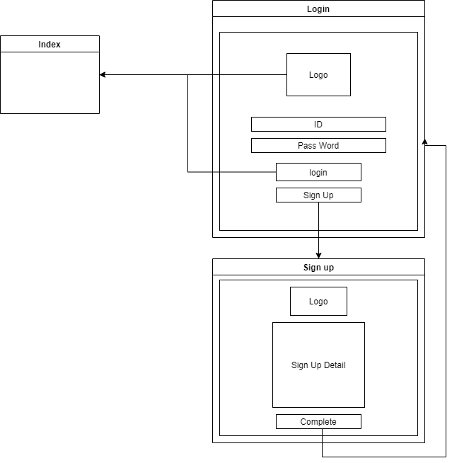


웹 페이지 구조
로그인 페이지(Login page)
이미 가입한 방문자는 아이디와 비밀번호를 입력하여 로그인할 수 있다
처음 방문한 사람은 Sign up 버튼을 통해 회원 가입할 수 있다.
회원가입을 완료하면 다시 로그인 페이지로 이동한다.
로그인 후에는 로그인 버튼이 로그아웃 버튼으로 변경된다.
Notes:
다음으론 로그인 페이지 입니다.
로그인 페이지는 아이디 비밀번호를 입력 하여 로그인할수 있구요
처음 방문 하신 분이라면 SIGN UP 버튼을 통해 회원가입을 할수 있습니다.
회원가입 절차를 다 진행한후엔 다시 로그인 페이지로 돌아옵니다.
그리고 로그인 후에는 초기 인덱스 화면에 로그인 버튼이 로그아웃 버튼으로 변경됩니다.
로그인페이지 관련 포로토 타입입니다.
이건 회원가입 페이지 포로토 타입 입니다.

Slide 23
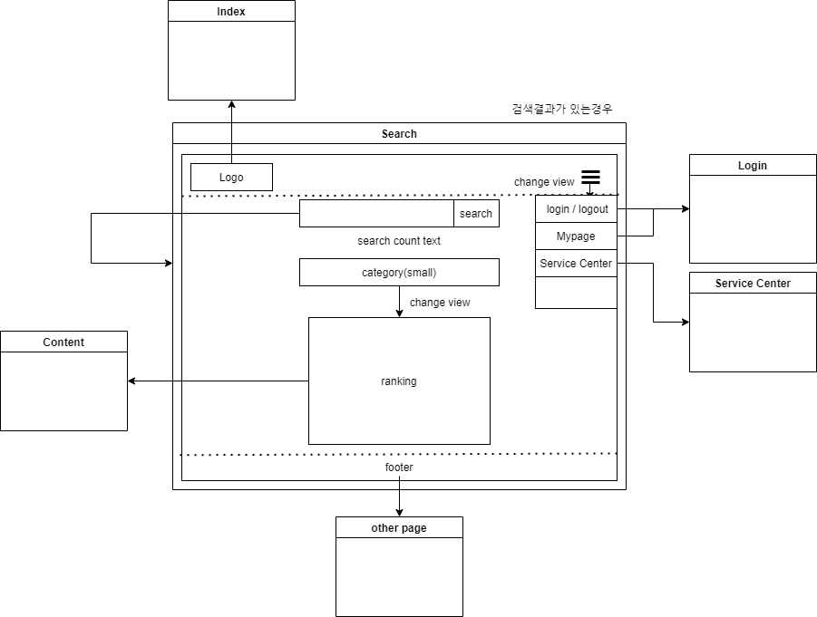

웹 페이지 구조
검색페이지(Search page)
검색결과가 있는 경우 해당 결과를 표시하고 그에 대한 카테고리(소)를 선택하면 랭킹리스트를 확인할 수 있다.
2. 랭킹리스트를 통해 상세 페이지로 이동할 수 있다.
Notes:
다음 화면은 검색결과가 있는 경우의 검색페이지 입니다.
검색 결과가 있으면 카테고리(소)를 선택하여 하단에 랭킹리스트를 확인할수 있구요 랭킹리스트를 통해 상세 결과 페이지로 이동할수 있습니다.
그에 따른 프로토 타입입니다.

Slide 24
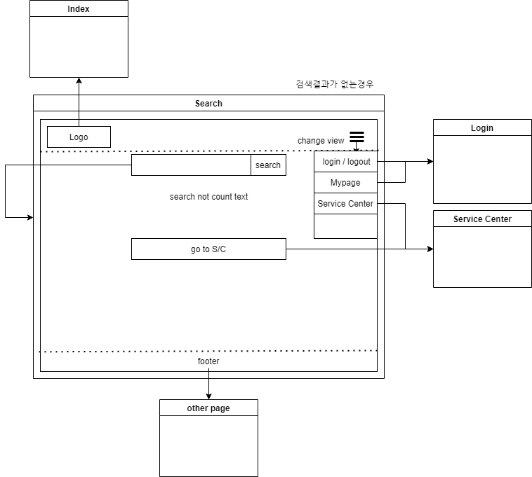
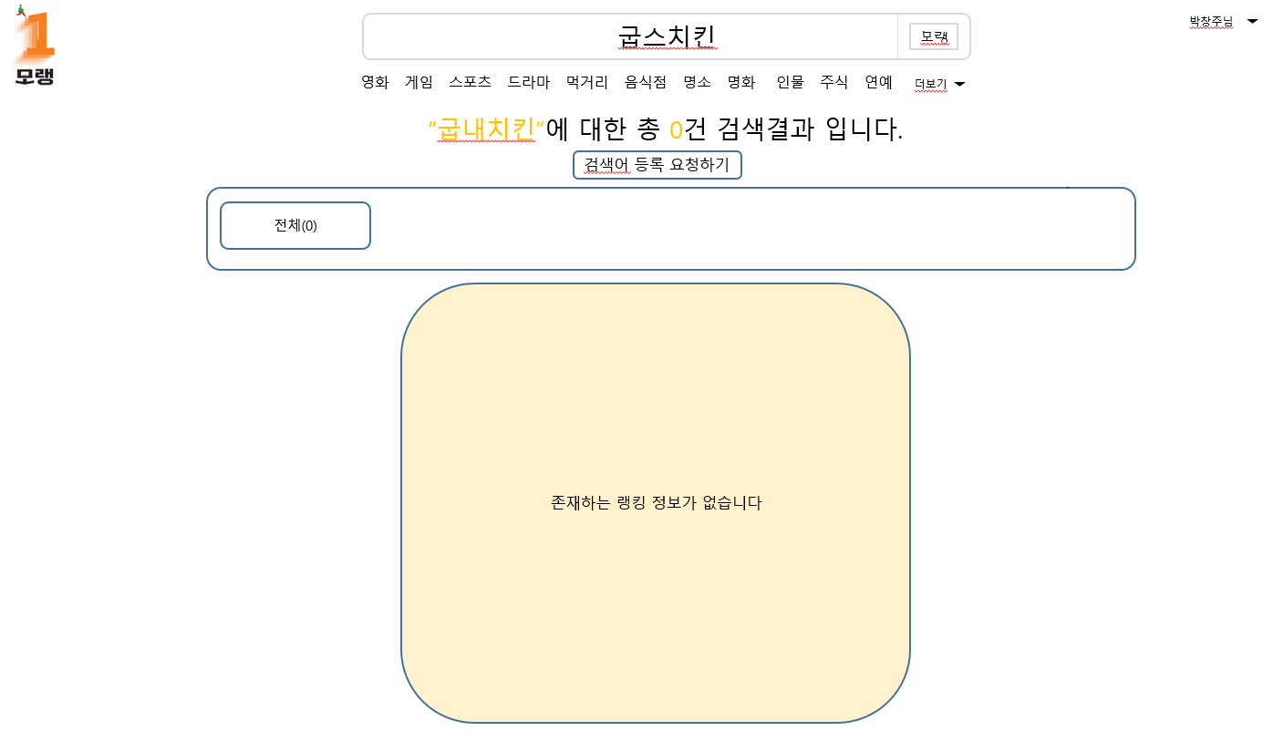
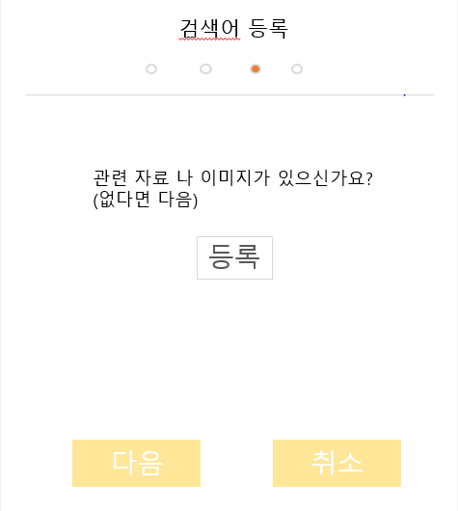
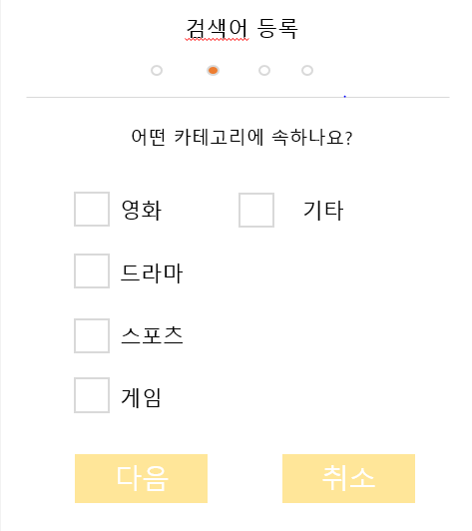
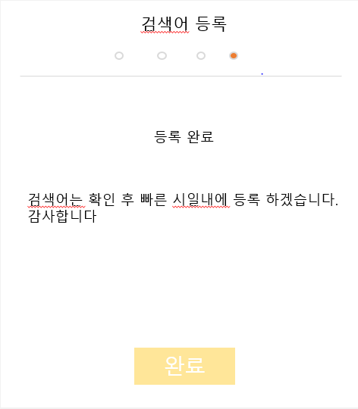
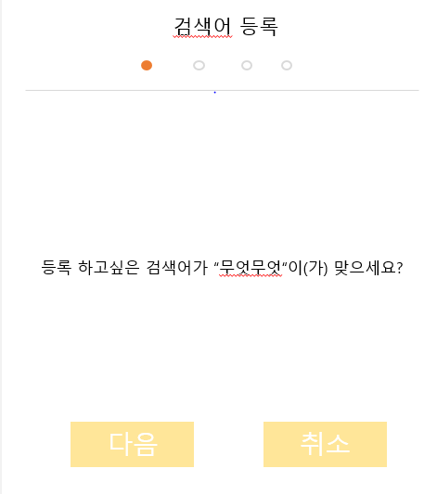
웹 페이지 구조
검색페이지(Search page)
검색결과가 없는 경우 해당 결과를 표시하고 관리자에게 건의할 수 있도록 해당 페이지로 이동할 수 있다.
Notes:
다음 화면은 검색어가 없는 경우 인데요
없는 경우 해당 결과화면을 표시하고 관리자한테 해당 검색어 등록을 요청하는 버튼을 만들어 등록 절차를 밟게 만들 예정입니다.
우측 프로토 타입 처럼 중앙에 검색어등록 요청 버튼을 누르면 팝업 창을 띄어 주어 이런식으로 등록 절차를 밟습니다.

Slide 25
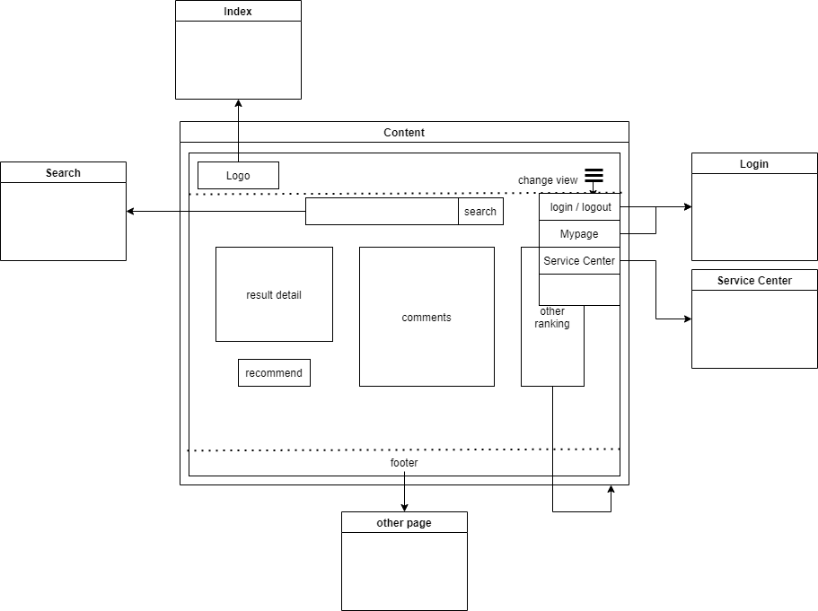

웹 페이지 구조
상세 결과 페이지(Content page)
result detail에서 상세정보를 확인할 수 있다.
recommend에서 추천기능을 제공한다. (Login 필요)
comments 에서 댓글을 작성할 수 있다. (Login 필요)
other ranking 에서 연관된 다른 랭킹리스트를 확인 할 수 있다.
Notes:
다음으론 랭킹리스트를 통해 이동한 상세 결과 페이지 입니다.
중앙 좌측에 result detail에선 검색에 대한 상세정보를 확인 할수 있구요 바로 오른쪽엔 해당 검색결과에 대한 자신의 생각등을 댓글로 작성 할수 있는 칸을 만들고 바로 오른쪽엔 검색 결과의 연관 랭킹을 띄어줄 예정입니다.
프로토 타입입니다.

Slide 26
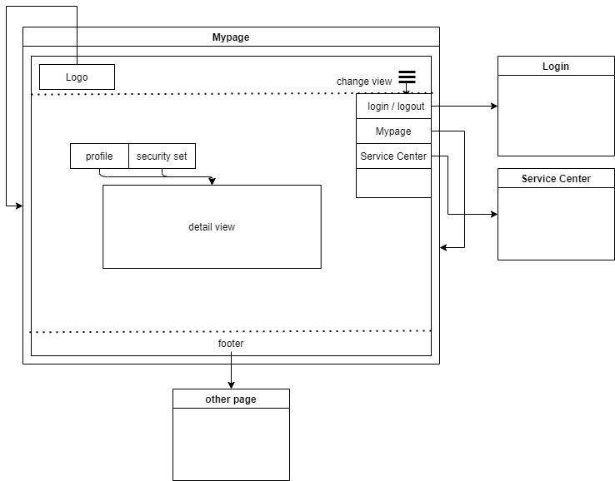

웹 페이지 구조
마이페이지(Mypage)
Mypage는 로그인을 한 후에 이용 가능 하다.
프로필과 개인정보를 변경 가능 하다.
Notes:
마이페이지 입니다.
마이페이지는 로그인 후에 이동이 가능 하구요
프로필 및 비번번호변경 또는 회원탈퇴를 할수 있는 페이지 입니다.
프로토 타입 입니다.

Slide 27
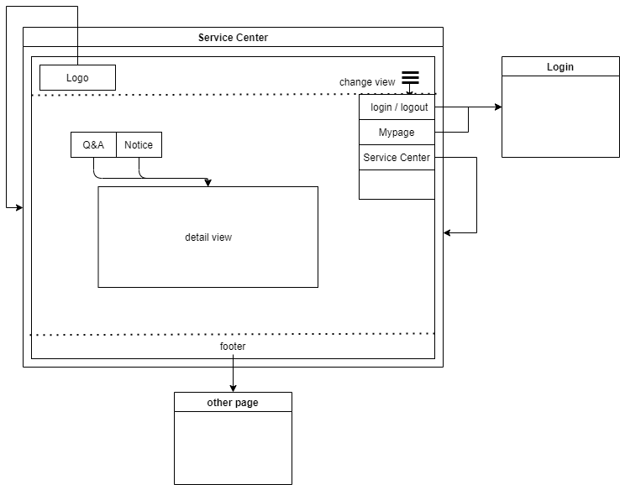

웹 페이지 구조
고객센터(Service center)
공지사항은 누구나 확인 가능하다.
건의사항 작성은 로그인 후 이용 가능하다.
Notes:
마지막으로 고객센테 페이지 입니다.
고객센터 페이지에 공지 사항은 누구나 연람가능 한데 대신 건의사항을 작성할시엔 로그인이 필요 합니다.
프로토 타입 입니다.

Slide 28
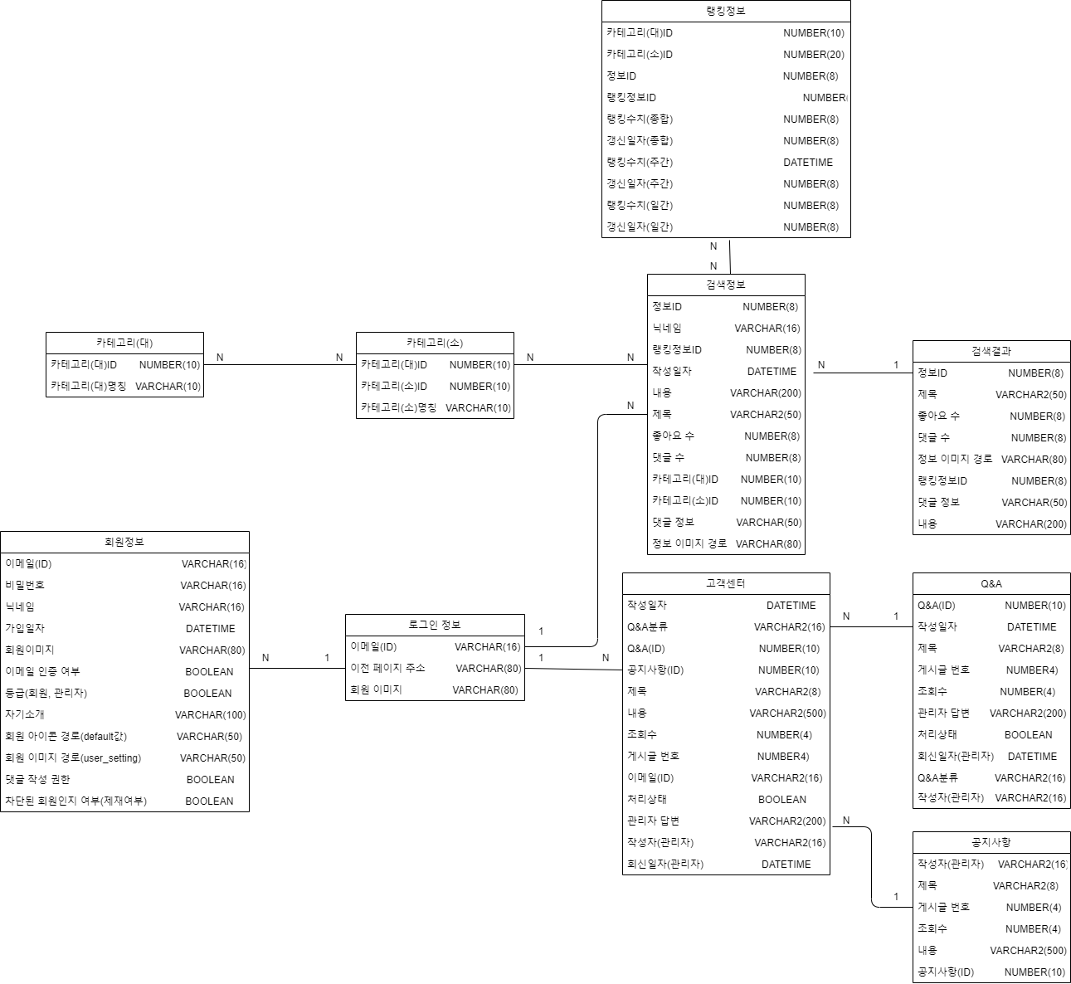
DB다이어그램
1. 카테고리 별 테이블
1) 카테고리(대)
2) 카테고리(소)
검색 정보
4) 랭킹 정보
각 테이블 별로 ID를 만들어 연결
테이블의 주제에 맞는 관련 기능 정보들을 추가
카테고리(대) → 카테고리(소) → 검색 정보 ← 랭킹 정보
2. 회원정보 별 테이블
1) 회원 개인 정보
검색 정보(댓글 작성시)
고객센터(문의 글 작성시)
회원정보 → 검색정보
→ 고객센터
Notes:
다음으로 마지막으로 설명 드릴 주제는 저희 페이지의 데이터베이스에 대해 설명 드릴건데요
저희는 크게 두가지 주제로 테이블을 나눴는데요
첫번째로는 카테고리 별 테이블 이고 두번째는 회원 정보 별 테이블 입니다.
카테고리 별테이블에는 카테고리(대)와 카테고리(소) 그리고 검색 정보, 랭킹 정보 관련 테이블이 있고요
각 테이블에 아이디를 만들어 카테고리(대)와 카테고리(소) 검색정보 연결 시켜주고 결과로 랭킹정보를 띄어주는 식으로 만들 예정이구요
회원정보 별 테이블에는 회원의 개인 정보 관련 테이블를 만들어 검색정보에 댓글 작성 및 고객센터 문의 글을 작성 할 때 필요한 아이디 정보를 추가하여 연결 시켜줄 생각입니다.
그리고 각 테이블에는 테이블 주제에 맞는 관련 기능 정보들이 들어갑니다.

Slide 29
프로젝트 일정
박창주, 신치수 |  | 구분 | 작업이름 | 담당자 | 기간 | 시작날짜 | 완료날짜 | 6월 |  |  |  |  |  |  |  |  |  | 7월
김정명, 김동호 |  |  |  |  |  |  |  | 21 | 22 | 23 | 24 | 25 | 26 | 27 | 28 | 29 | 30 | 1 | 2 | 3 | 4 | 5 | 6 | 7 | 8 | 9 | 10 | 11 | 12 | 13
강전석, 김동연 |  | 웹페이지 디자인(HTML) | 회원정보 관련 페이지 | 박창주, 신치수 | 5일 | 6월21일 | 6월25일
전체 |  |  | 인덱스 관련 페이지 | 강전석, 김동연 | 5일 | 6월21일 | 6월27일
 |  |  | 검색 관련 페이지 | 김정명, 김동호 | 5일 | 6월21일 | 6월25일
 |  | 데이터베이스 생성 | 회원정보 별 데이터 베이스 생성 | 박창주, 신치수 | 3일 | 6월26일 | 6월28일
 |  |  | 카테고리 별 데이터 베이스 생성 | 김정명, 김동호 | 3일 | 6월26일 | 6월28일
 |  | 웹페이지 기능 구현(JSP) | 검색 기능 구현 | 김정명, 김동호 | 7일 | 6월28일 | 7월4일
 |  |  | 로그인 연동 기능 구현 | 박창주, 신치수 | 7일 | 6월28일 | 7월4일
 |  |  | 랭킹 정보 기능 구현 | 김정명, 김동호 | 7일 | 6월28일 | 7월4일
 |  | 데이터베이스 연동 | 회원정보 연동 | 강전석, 김동연 | 7일 | 6월28일 | 7월4일
 |  |  | 검색어 정보 연동 | 강전석, 김동연 | 7일 | 6월28일 | 7월4일
 |  | 테스트 | 기능 테스트 | 전체 | 6일 | 7월4일 | 7월9일
 |  |  | 구현 테스트 | 전체 | 6일 | 7월4일 | 7월9일
 |  |  | 기능 보안 | 전체 | 6일 | 7월4일 | 7월9일
 |  |  | 최종 테스트 | 전체 | 4일 | 7월9일 | 7월12일
 |  | 보고서작성 | 구현 명세서 | 박창주, 신치수 | 5일 | 6월21일 | 6월25일
 |  |  | 최종 보고서 | 박창주, 신치수 | 5일 | 7월9일 | 7월13일

Slide 30
감사합니다.

